Slide 1


তথ্য ও যোগাযোগ প্রযুক্তি ক্লাসে সকলকে স্বাগতম।

Slide 2

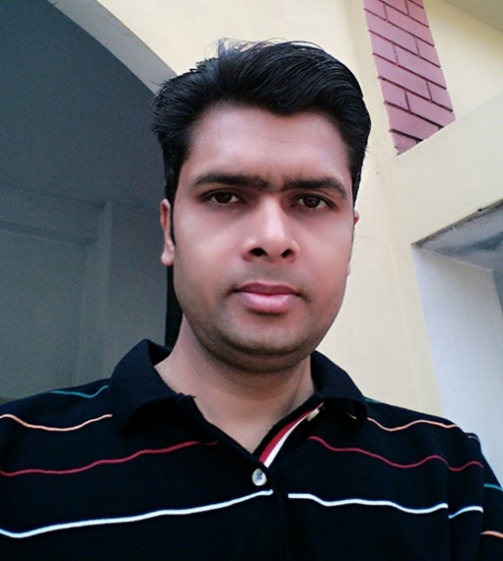

পরিচিতি
শিক্ষক পরিচিতি
পাঠ পরিচিতি
মোঃ আশরাফুল ইসলাম, সহকারী শিক্ষক (ICT)
পিলজংগ মাধ্যমিক বিদ্যালয়, ফকিরহাট, বাগেরহাট।
মোবাঃ ০১৮৩৫৬২৭২৭৮
E-mail: ashrafulict2010@gmail.com
8ম শ্রেণি, পঞ্চম অধ্যায়
পাঠ-৪৪, সময়ঃ ৪৫মিঃ

Slide 3

ছবি গুলো দেখে আমার কি বুঝতে পারি

Slide 4

আজকের আলোচ্য পাঠ
দৈনন্দিন জীবনে ইন্টানেটের ব্যাবহার

Slide 5
শিখনফল
এই পাঠ শেষে শিক্ষার্থীরা…
১। ইন্টারনেটের ব্যাবহারের ক্ষেত্রগুলো চিহ্নিত করতে পারবে।
২। দৈনন্দিন জীবনে ইন্টারনেটের গুরুত্ব মূল্যায়ন করতে পারবে।
৩। দৈনন্দিন জীবনে ইন্টারনেট ব্যবহারের সুবিধা ব্যাখ্যা করতে পারবে।

Slide 6
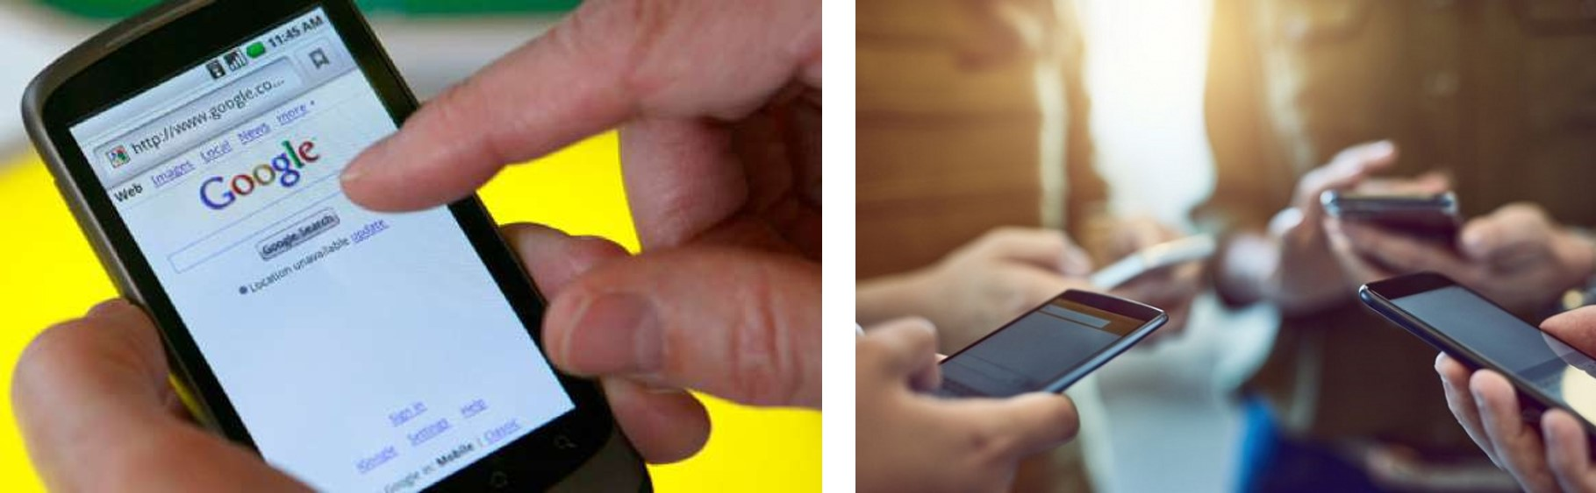
স্মার্ট ফোনে ইন্টারনেটের ব্যবহার
স্মার্টফোন ব্যবহার করে অনলাইন কেনাকাটা, সরকারি সেবা ও মোবাইল ব্যাংকিংয়ের মতো ডিজিটাল সেবার ক্ষেত্রে ব্যাপক ব্যবহার রয়েছে।

Slide 7
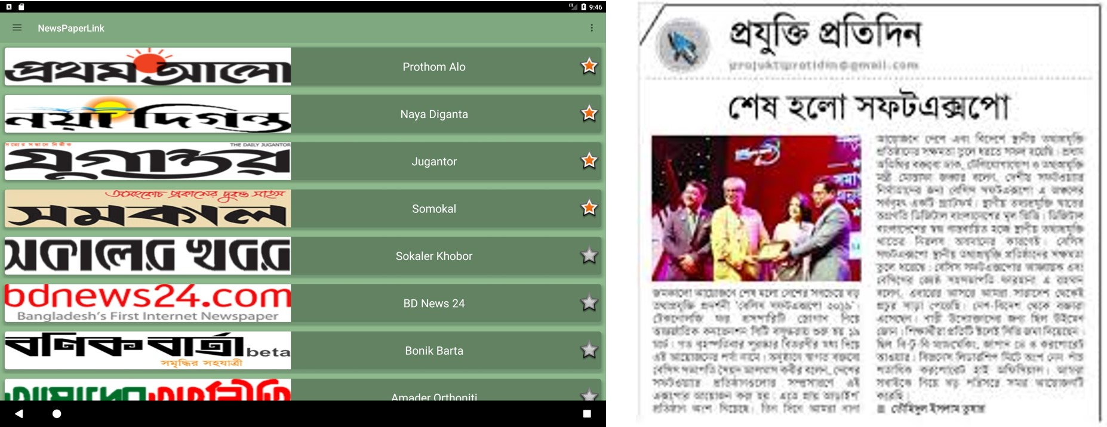
ইন্টারনেটে অন-লাইন খবরের কাগজ

Slide 8
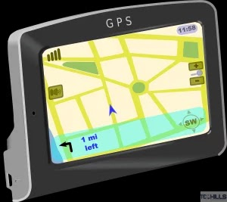
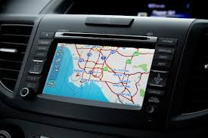
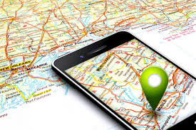
গাড়িতে জিপিএস-এর ব্যবহার
বিজ্ঞানের উন্নয়ন ও নতুন প্রযুক্তির উদ্ভাবনে এখন খুব সহজে ও নিখুঁতভাবে পৃথিবীর কোন স্থানের অবস্থান সম্পর্কে জানতে যে প্রযুক্তি ব্যবহার হয় তার নাম Global Positioning System বা সংক্ষেপে GPS। গাড়ি, জাহাজ, প্লেন, ল্যাপটপ এমনকি নতুন মডেলের মোবাইল ফোনেও এখন GPS রিসিভার থাকে।

Slide 9

জিপিএস-এর ভিডিও দেখি!

Slide 10
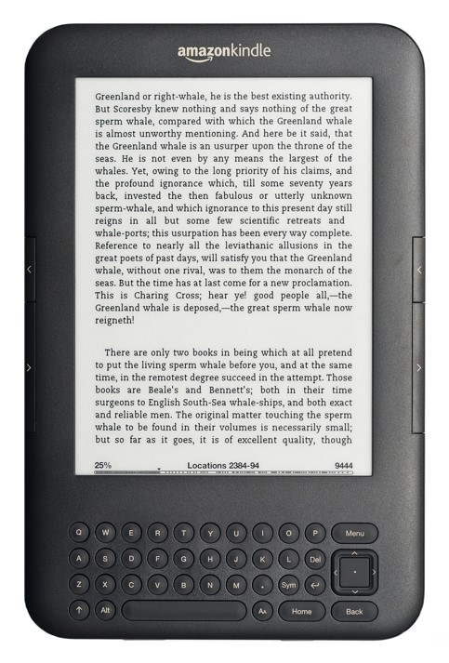
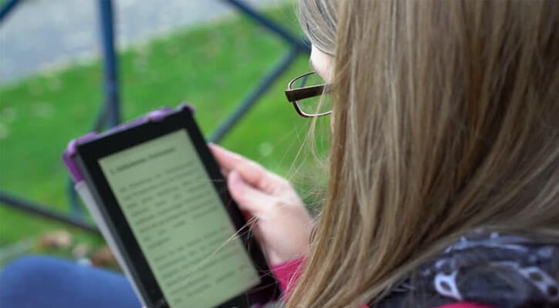
ট্যাবলেট ব্যবহার করে ই-বুক পড়া যায়
একটি ইলেক্ট্রনিক বুক (যাকে ই-বুক, ইবুক, ডিজিটাল বুক বা ই-সংস্করনও বলা হয়) হল একটি বই যার প্রকাশনা করা হয়েছে ডিজিটাল আকারে, যাতে সাধারণ বইয়ের মতই লেখা, ছবি, চিত্রলেখ ইত্যাদি রাখা হয়েছে এবং এগুলো কম্পিউটার বা অন্যান্য ইলেক্ট্রনিক যন্ত্রে পড়া যায়।

Slide 11


বিনোদনে ইন্টারনেটের ব্যবহার
স্বাস্থ্য, কৃষি, শিক্ষাসহ নানা খাতে অনলাইনে নানা সেবা দেবার ক্ষেত্রে বাংলাদেশে যেমন নানা প্রয়াশ চলছে তেমনি বিনোদনের সুযোগ বাড়ানোর ক্ষেত্রেও আজকাল নানা সেবা আসছে।

Slide 12


সামাজিক যোগাযেগে ফেসবুকের ব্যবহার
গণমাধ্যমে তথ্যের বিপণনের সাবেকি প্রথা এখন আর নেই। চারপাশে, দেশে-বিদেশে কী ঘটছে, সেগুলো ফেসবুক, টুইটার, ইউটিউব, গুগলসহ অন্যান্য সামাজিক যোগাযোগ মাধ্যমে তাৎক্ষণিকভাবে পেয়ে যাচ্ছে সবাই।

Slide 13
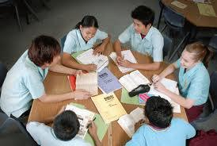
দলীয় কাজ
সময়ঃ ১৫মিঃ
ইন্টারনেট ব্যবাহর করে যে সকল সমসাময়িক কাজ প্রতিনিয়তই করিছ তার একটি তালিকা প্রস্তুত করো।

Slide 14
মূল্যায়ন
ওয়াই-ফাই কাকে বলে?
অনলাইন খবরের কাগজ কী?
জিপিএস এর পূর্নরূপ কী?
ফেসবুক কী?
ই-বুক কী?
ই-মেইল কাকে বলে?

Slide 15

বাড়ির কাজ
তুমি প্রতিদিন কোন কোন কাজে ইন্টারনেট ব্যবহার কর, তার একটি তালিকা তৈরি কর।

Slide 16



